Slide 1

Моделирование бизнес процессов Процессно-событийная модель «Организовать обновление книжного фонда в библиотеке»
Подготовил студент группы Инбо-12-23
Албахтин и.В.
Принял Ассистент кафедры ППИ Соколова М.Д.

Slide 2
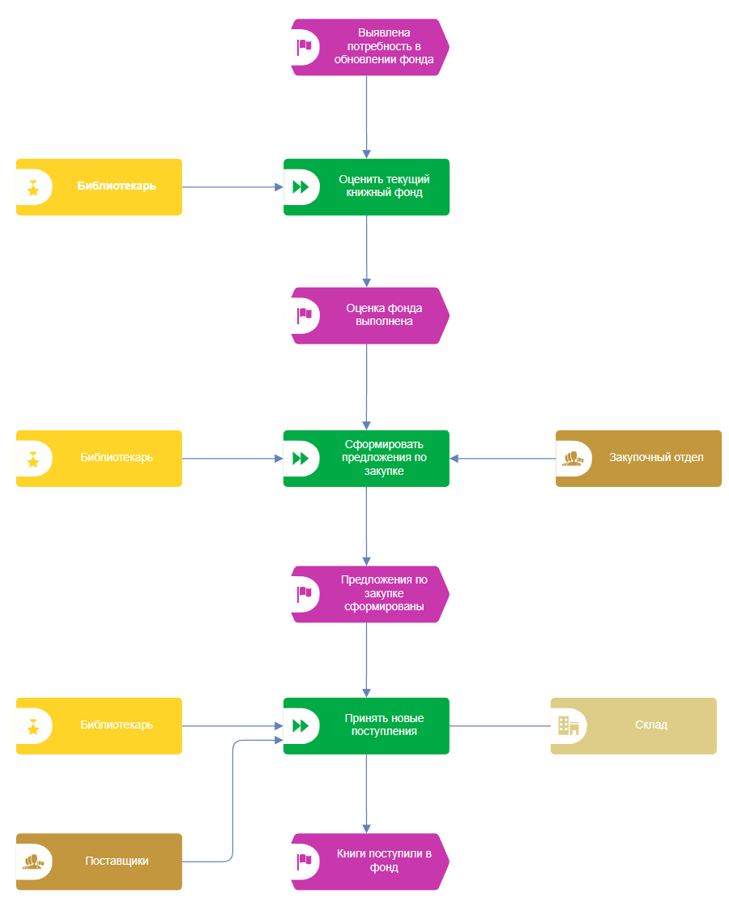
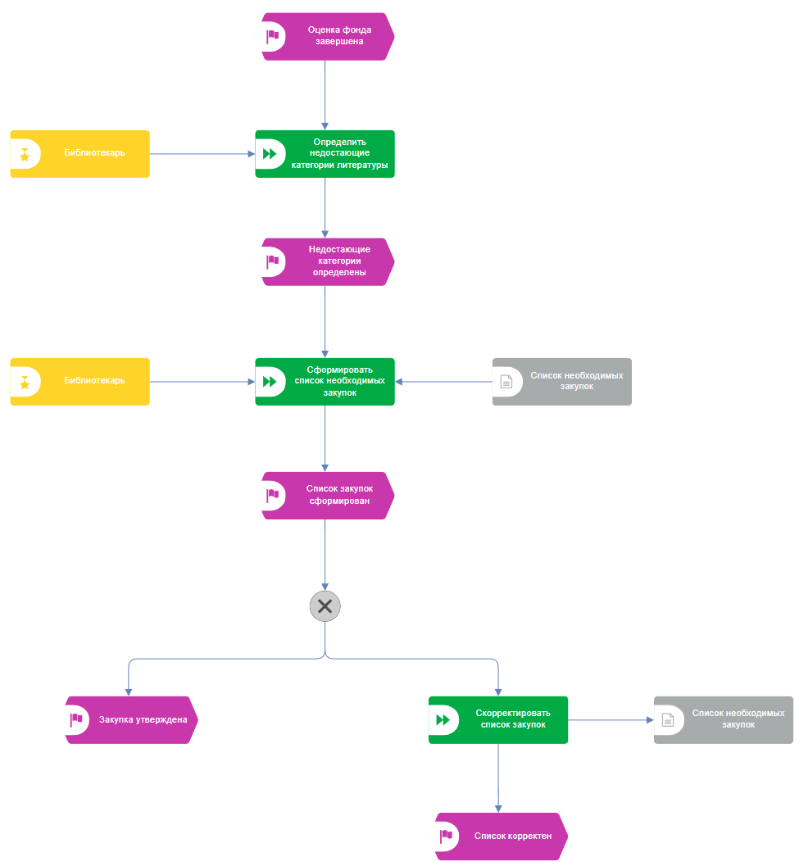

Slide 3
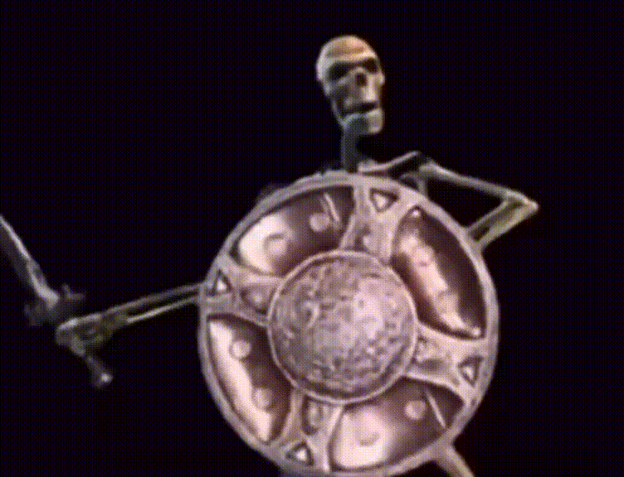
Спасибо за внимание

